Slide 1
国内外生物多样性保护形势概述
徐靖
中国环境科学研究院
二o一二年九月

Slide 2
汇报内容
国际形势
国内形势

Slide 3
国际生物多样性保护现状与发展趋势

Slide 4
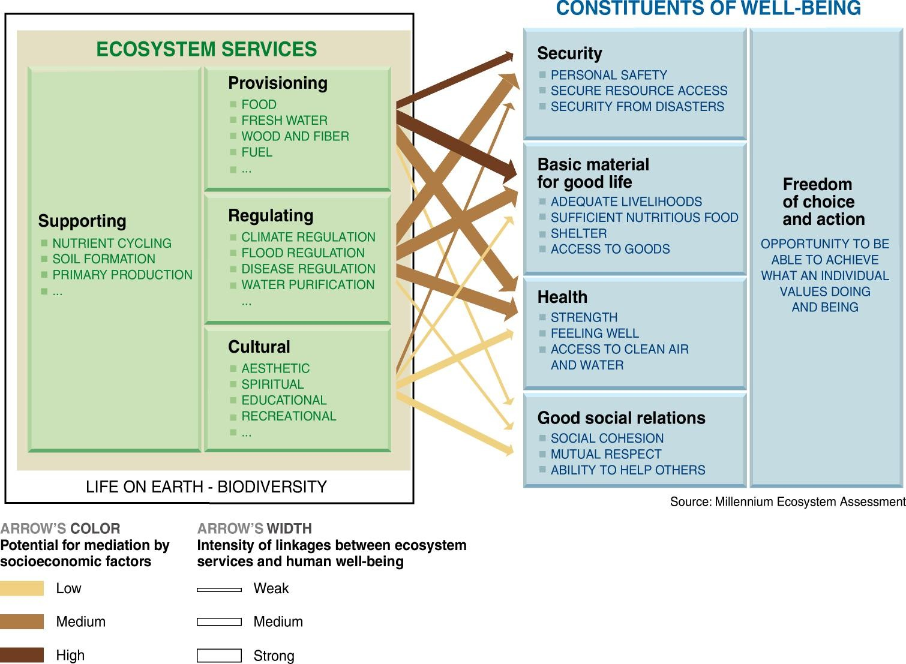
Why Biodiversity is Important
来源：生物多样性公约》秘书处

Slide 5
Drivers of Change in Biodiversity
Indirect Drivers of Change
Demographic
Economic (globalization, trade, market and policy framework)
Sociopolitical (governance and institutional framework)
Science and Technology
Cultural and Religious
Direct Drivers of Change
Changes in land use (habitat loss and fragmentation)
Species introduction or removal
Technology adaptation and use
External inputs (e.g., irrigation)
Resource consumption
Climate change
Natural physical and biological drivers (e.g., volcanoes)
来源：生物多样性公约》秘书处

Slide 6
Earth Summit 1992
CBD(Convention on Biological Diversity)
UNFCCC (Climate Change)
UNCCD (Desertification)
Mandated the Earth Charter

Slide 7

《生物多样性公约》
可持续利用
惠益分享
保护
与UNFCCC，UNCCD一道，诞生于1992年，生效于1993年，是最为重要的国际环境条约

Slide 8
2000-2010
CBD and other biodiversity-related Conventions adopted to address biodiversity issues.
Millennium Ecosystem Assessments undertaken from 2000 to 2004.
CBD adopted its first Strategic Plan for 2010 in 2002, covering 11 goals and 21 targets, which were included in Millennium Development Goals.
2010 announced by UN as International Year of Biodiversity.
CBD adopted in 2010 its second Strategic Plan for 2011-2020, which contains 5 strategic goals and 20 targets.
CBD adopted three Protocols respectively in 2000 and 2010 for biosafety and access and benefit-sharing of use of genetic resources.
2011-2020 announced as UN Decade for Biodiversity.
UNCSD (Rio+20) called on countries to support the implementation of the Strategic Plan for Biodiversity for 2011-2020.

Slide 9
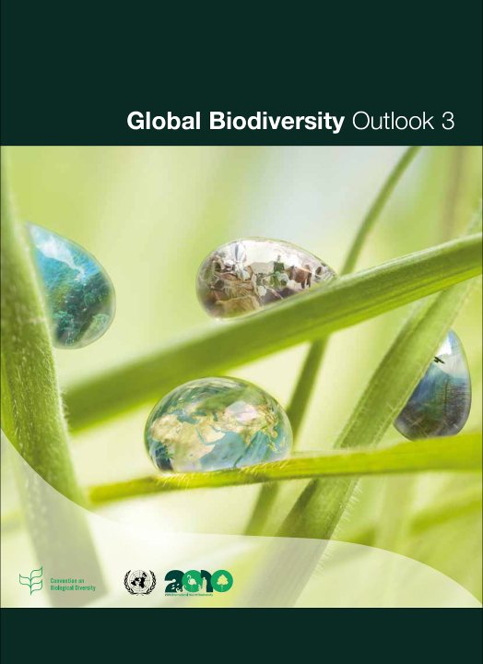
The information behind GBO-3:
120 National Reports
Biodiversity Indicators Partnership
Biodiversity Futures Study
500 scientific papers
Open review process

Slide 10

Five main pressures have been confirmed that continue to threat biodiversity:
    Habitat loss;
    Unsustainable use and over-exploitation;
    Climate Change;
    Invasive alien species;
    Pollution.

Slide 11
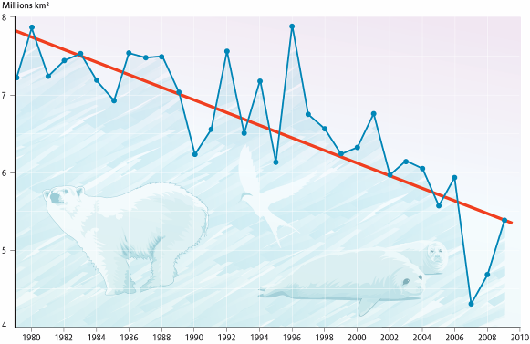
Trends in habitats are varied but show declines over all:
Wetlands, salt marshes, coral reefs, seagrass beds and sea ice continue to decline
Extensive fragmentation of forests and rivers
Mangrove decline slowing (except in Asia)
The condition of many terrestrial habitats is deteriorating (degrading)
Source: NSIDC
来源：生物多样性公约》秘书处
Notes:
An important indicator of biodiversity is what is happening to the extent of habitats around the world. GBO3 notes that many are in serious decline: notably freshwater wetlands, coastal ecosystems such as salt marshes, coral reefs and seagrass beds; and Arctic sea ice, an important habitat for a wide range of species, has been reducing in extent (as shown in the graph) and thickness in recent years.
Ecosystems around the world, especially forests and rivers, are becoming increasingly fragmented, threatening the viability of many species. Although global figures are hard to find, an example is that in the South American Atlantic Forest more than half of the total remaining ecosystem is within 100 metres of the forest edge.
The decline of mangrove forests, richly-varied ecosystems of great value to fisheries and for protection of coastal communities, continues. The positive news is that the rate of mangrove loss has slowed globally since the 1990s, but this is not true for Asia, which holds the largest proportion of the world’s mangroves and the most varied – here the rate of loss has accelerated slightly.
Nearly one quarter (24%) of the world’s land area was undergoing degradation, as measured by a decline in primary productivity, over the period 1980-2003. Degrading areas included around 30% of all forests, 20% of cultivated areas and 10% of grasslands. Geographically they were found mainly in Africa south of the Equator, South-East Asia and southern China, north-central Australia, the Pampas grasslands in South America, and parts of the Siberian and North American boreal forests. Around 16 per cent of land was found to be improving in productivity, the largest proportion (43%) being in rangelands. The areas where a degrading trend was observed barely overlapped with the 15% of land identified as degraded in 1991, indicating that new areas are being affected and that some regions of historical degradation remain at stubbornly low levels of productivity.
11

Slide 12
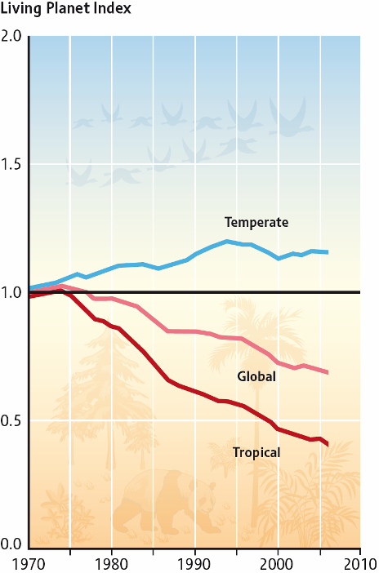
生命地球指数（LPI）是由全世界7000多个来自超过2300个物种的哺乳动物，鸟类，爬行动物，两栖动物和鱼类的时间序列数据计算出来的。每一个物种的数量变化通过一个相对1970年情况的索引来显示，1970年的数量被表示为1。LPI可以被比作股票市场索引的生物表达形式，这种形式表现了交易中的一系列股票和份额的金额。
15%
30%
60%
来源：《生物多样性公约》秘书处

Slide 13
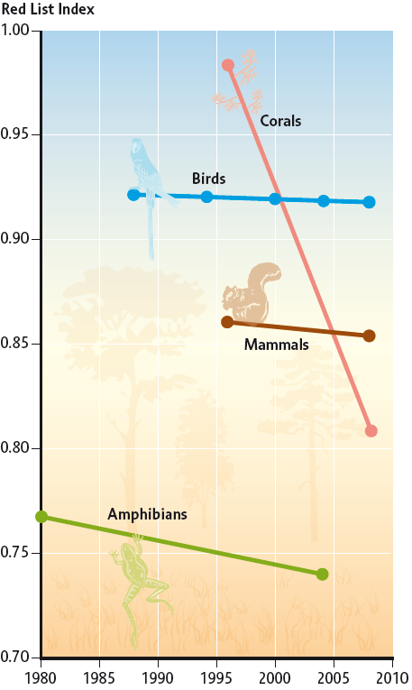
世界自然保护联盟 (IUCN)在红色名录基础上，研发出的红色名录指数^{1,2} (RLI)可表明一个类群的整体受危情况的改变速度，也被用来追踪迈向2010年全球生物多样性保护目标的进展。
来源：世界自然保护联盟&《生物多样性公约》秘书处

Slide 14
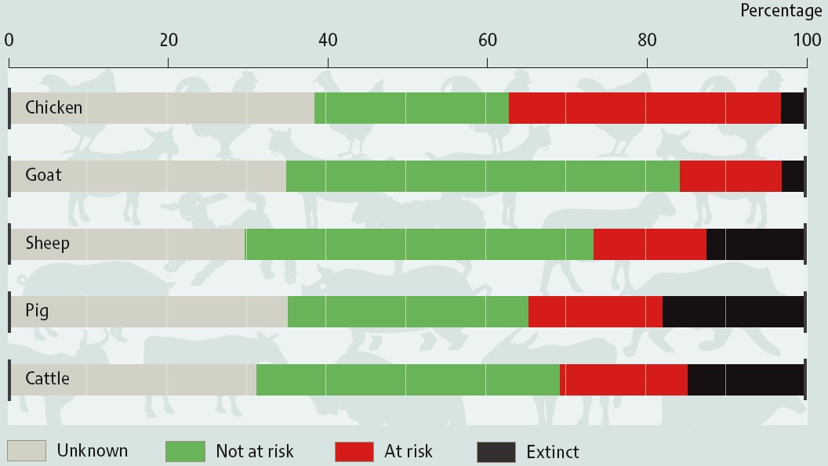
Livestock breeds at risk
Source: FAO
来源：《生物多样性公约》秘书处
Notes:
The red bars show the percentage of livestock breeds at risk of extinction, and the black bars breeds that are already extinct. More than sixty breeds of livestock are reported to have become extinct just since 2000. More than one-fifth of some 7000 livestock breeds amongst 35 domesticated species are judged to be at risk, and the true figure may be much higher as the status of more than one-third is not known. Loss of genetic diversity among both livestock and crops is of concern because it may reduce the ability of agricultural communities and indeed wider society to adapt to future climate conditions.

Slide 15
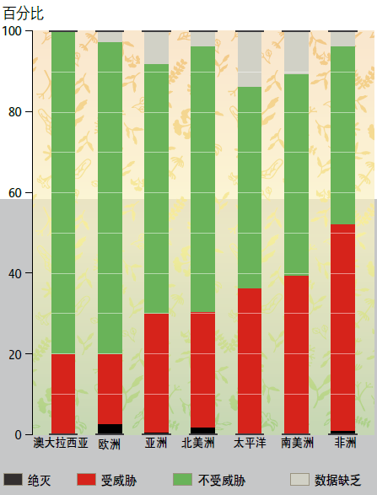
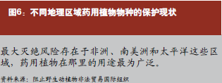
来源：《生物多样性公约》秘书处

Slide 16
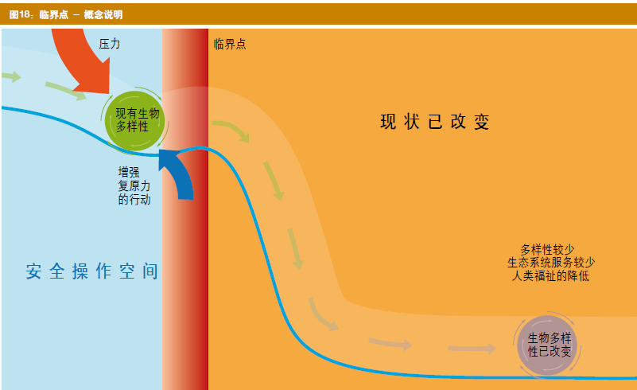
来源：《生物多样性公约》秘书处

Slide 17
The 2010 Biodiversity Target has not been met
No sub-target completely achieved
Most indicators negative
No government claims success
Direct pressures constant or increasing
来源：《生物多样性公约》秘书处

Slide 18


COP-10
18-29 October, Aichi-Nagoya, Japan, the tenth Meeting of the Conference of the Parties (COP10)
182 Parties and 1 Non-parties attended
Secretariat units, programmes and specialized agencies of the United Nations and other convention and agreements
other observers from qualified bodies or agencies
Photoed by: Stefan Jungcurt, IISD,2010
来源：《生物多样性公约》秘书处
Notes:
After 6 years of arduous negotiations the Nagoya Protocol on Access and Benefit Sharing of Genetic Resources (NP) was adopted in the early hours of October 30, 2010. It will come into effect upon 50 Parties to the CBD ratifying the Protocol.

Slide 19
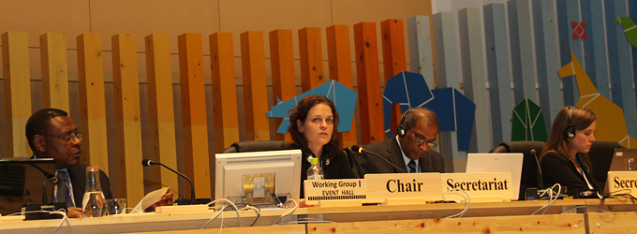
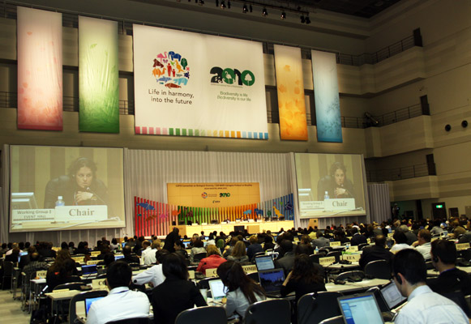
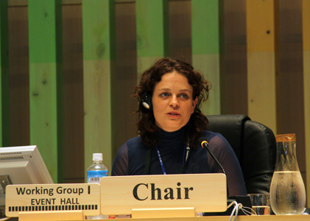
Issues for In-depth consideration, and most of the substantive issues, except 8(j) related issues, and new and emerging issues
The meeting of Working Group I. Source: IISD
Chair of WG I, Cosima Hufler. Source: IISD

Slide 20
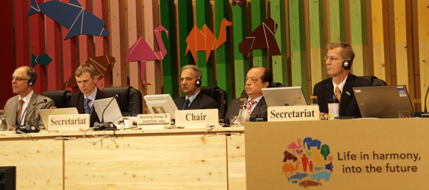
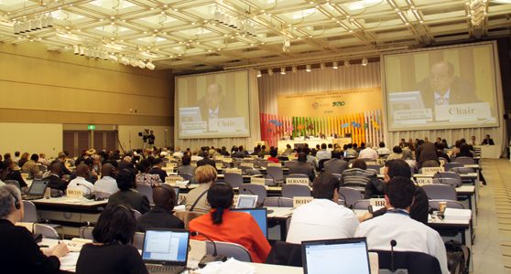
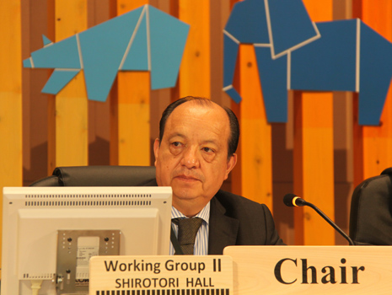
The Plenary of Working Group II. Source: IISD
Strategic issues, and 8(j) related issues, and new and emerging issues
Chair of WG II, Damaso Luna. Source: IISD

Slide 21
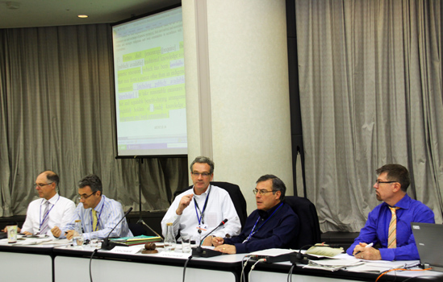
Informal Consultative Group for the Negotiation of ABS
Co-Chair of ICG, Mr. Fernando Casas (Colombia) and Mr. Timothy Hodges (Canada). Source: IISD

Slide 22
ACCESS AND BENEFIT SHARING
  Access and Benefit-sharing
STRAGETIC ISSUES FOR EVALUATING PROGRESS AND SUPPORTING IMPLEMENTATION (10 topics)
  Progress towards the 2010 target, including national reports and the Global Biodiversity Outlook
  Revised Strategic Plan, Biodiversity Target and Indicators
  Operations of the Convention
  Strategy for resource mobilization
  Financial mechanism: fourth review of effectiveness and guidance, etc.
ISSUES FOR IN-DEPTH CONSIDERATION (6 topics)
  Marine and costal biodiversity
  Biodiversity of Inland water ecosystems
  Mountain biodiversity
  Protected Areas
  Sustainable use of Biodiversity
  Biodiversity and Climate change
OTHER SUBSTANTIVE ISSUES ARISING FROM DECISIONS OF THE CONFERENCE OF THE PARTIES (9 topics)
  Agriculture biodiversity
  Forest biodiversity
  Invasive alien species, etc.
ADMINISTRATIVE AND BUDGETARY MATTERS
  Administration of the Convention and budget for the Trust Fund of the Convention for the biennium 2011-2012

Slide 23
名古屋议定书
生态系统与生物多样性经济学
2011-2020全球生物多样性保护战略计划

Slide 24
名古屋议定书
生态系统与生物多样性经济学
2011-2020全球生物多样性保护战略计划

Slide 25
《生物多样性公约》
可持续利用
惠益分享
保护
与UNFCCC，UNCCD一道，诞生于1992年，生效于1993年，是最为重要的国际环境条约

Slide 26
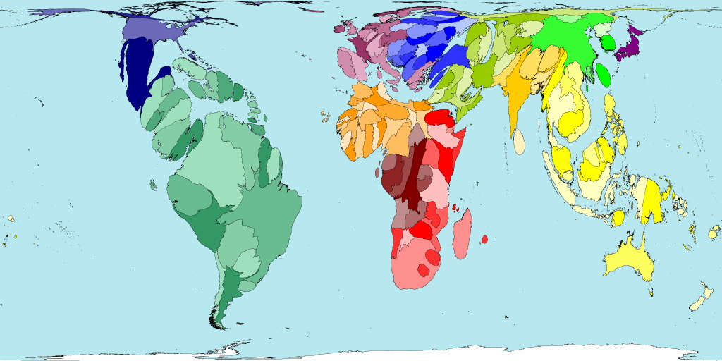
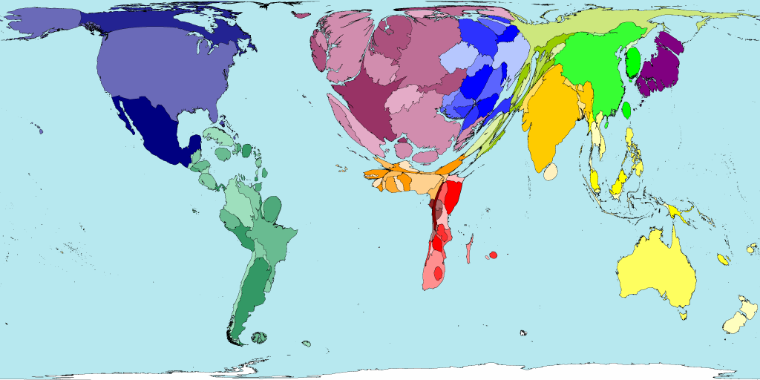

为何要求分享？
世界植物园分布
本地种分布
www.worldmapper.org

Slide 27
Backgrounds-The review for ABS Protocol negotiation
COP-5决定成立ABS工作组(2000)
COP-6通过了波恩准则(2002)
COP-7授权ABS工作组就惠益分享国际制度进行谈判(2004)
COP-8明确了谈判时间表(2006)
COP-9通过了谈判路线图(2008)
COP-10前结束谈判（2010）

Slide 28
Nagoya Protocol-Text
遗传资源使用国要求（15、16、17及18条）
缔约方出台措施，确保其管辖范围内获取的遗传资源按照另一缔约方规定，取得事先知情同意程序（PIC），订立共同商定条件（MAT）
缔约方出台措施，处理不遵守上款规定的情事
缔约方对相应的司法指控予以配合
对遗传资源利用进行监测（检查点、信息交换所、遵守证书）
鼓励订立共同商定条件
遗传资源提供国要求（第6条）
明确的国内立法
清晰、透明、有时效性的事先知情同意规则和程序
订立共同商定条件规则和程序
披露这些信息
遵守
公平公正地惠益分享
获取
遗传资源使用国要求（第5条）
遗传资源利用产生惠益（包括后续利用和商业化）必须与原产国、合法获取的提供国或ILCs持有人分享
应建立相应的法律、行政或政策措施
缔约方出台措施，使遗传资源相关传统知识利用产生惠益与ILCs持有人分享
Notes:
Access, benefit sharing and compliance have always been the three essential components of the Protocol– the ‘ABC of ABS’. Developing and developed countries laid different emphasis on these components. Developing countries emphasized the importance of securing benefit sharing and effective compliance measures; while developed countries stressed on access standards.

Slide 29

具有里程碑意义
强调国家主权
强调使用者付费原则，并制订了利益分享框架
需要国家提高实施能力

Slide 30
名古屋议定书
生态系统与生物多样性经济学
2011-2020全球生物多样性保护战略计划

Slide 31
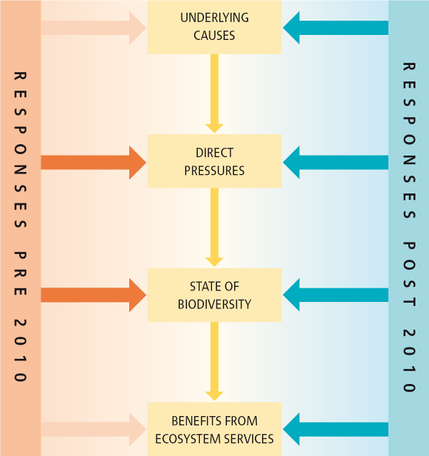
Strategic Plan For Biodiversity 2011-2020
Strategic Goals
Address the underlying causes of biodiversity loss (mainstreaming
Reduce the direct pressures and promote sustainable use
Directly safeguard ecosystems, species and genetic diversity
Enhance the benefits to all from biodiversity and ecosystem services
Enhance implementation through participatory planning, knowledge management and capacity building

Slide 32
VISION
到2050年，生物多样性受到重视、得到保护、恢复及合理利用，维持生态系统服务，实现一个可持续的健康的地球，所有人都能共享重要惠益
MISSION
采取有效和紧急的行动，在2020年以前制止生物多样性的丧失，以确保在2020年之前，生态系统有复原能力并继续提供主要服务，从而能够保障地球生命的多样性，为人类福祉和消除贫困作出贡献。为此，减轻对生物多样性的压力，恢复生态系统，可持续地利用生物资源，并公正和公平地分享利用遗传资源所产生的惠益；提供充足的资金，加强能力，将生物多样性问题和价值纳入主流，有效执行适当的政策，并根据健全的科学和预防办法进行决策。
STRATEGIC GOAL A:通过将生物多样性纳入整个政府和社会的主流解决生物多样性丧失的根本原因
STRATEGIC GOAL B:减少生物多样性的直接压力和促进可持续利用
STRATEGIC GOAL C.通过保护生态系统、物种和遗传多样化，改善生物多样性的现况
STRATEGIC GOAL D:增进生物多样性和生态系统带来的给所有人的惠益
STRATEGIC GOAL E.通过参与性规划、知识管理和能力建设，加强执行工作
SUPPORT MECHANISMS
Notes:
32

Slide 33
  20 Aichi Biodiversity Targets
战略目标 A. 通过将生物多样性纳入整个政府和社会的主流解决生物多样性丧失的根本原因
目标 1：至迟到2020年，人们认识到生物多样性的价值以及他们能够采取哪些措施保护生物多样性。
目标 2：至迟到2020年，生物多样性的价值已被纳入国家和地方发展和减贫战略及规划进程，并正在被酌情纳入国家会计系统和报告系统。
目标 3：至迟到2020年，消除、淘汰或改革危害生物多样性的奖励措施，包括补贴，以尽量减少或避免消极影响，并遵照《公约》和其他相关国际义务，制定并采用有助于保护和可持续利用生物多样性的积极奖励措施，同时顾及国家的社会经济条件。
目标 4：至迟到2020年，所有级别的政府、商业和利益攸关方都已采取步骤实现可持续的生产和消费，或执行了可持续生产和消费的计划，并将使用自然资源的影响控制在安全的生态限度范围内。
战略目标 B. 减少生物多样性的直接压力和促进可持续利用
目标 5：到2020年，使所有自然生境、包括森林的丧失速度至少减少一半，并在可行情况下降低到接近零，同时大幅度减少退化和破碎情况。
目标 6：到2020年，所有鱼群和无脊椎动物种群及水生植物都以可持续和合法方式管理和捕捞，并采用基于生态系统的方法以避免过度捕捞，同时建立恢复所有枯竭物种的计划和措施，使渔捞对受威胁的鱼群和脆弱的生态系统不产生有害影响，将渔捞对种群、物种和生态系统的影响限制于安全的生态限度内。
目标 7：到2020年，农业、水产养殖及林业覆盖的区域实现可持续管理，确保生物多样性得到保护。
目标 8：到2020年，污染，包括过分养分造成的污染被控制在不危害生态系统功能和生物多样性的范围内。
目标 9：到2020年，入侵外来物种和进入渠道得到鉴定和排定优先次序，优先物种得到控制或根除，同时制定措施管理进入渠道以防止入侵外来物种的进入和扎根。
目标10：到2015年，减少了气候变化或海洋酸化对珊瑚礁和其他脆弱生态系统的多重人为压力，维护它们的完整性和功能。
战略目标 C. 通过保护生态系统、物种和遗传多样化，改善生物多样性的现况
目标 11：到2020年，至少有17%的陆地和内陆水域以及10% 的沿海和海洋区域，尤其是对于生物多样性和生态系统服务具有特殊重要性的区域，通过有效而公平管理的、生态上有代表性和相连性好的保护区系统和其他基于保护区的有效保护措施的得到保护，并被纳入更广泛的土地景观和海洋景观。
目标 12：到2020年，防止了已知濒危物种免遭灭绝，且其保护状况（尤其是其中减少最严重的物种的保护状况）得到改善和维持。
目标 13：到2020年，保持了栽培植物和养殖和驯养动物及野生亲缘物种，包括其他社会经济以及文化上宝贵的物种的遗传多样性，同时制定并执行了减少基因损失和保护其遗传多样性的战略。
战略目标 D. 增进生物多样性和生态系统带来的给所有人的惠益
目标 14：到2020年，
带来重要的服务，包括同水相关的服务以及有助于健康、生计和福祉的生态系统得到了恢复和保障，同时顾及了妇女、土著和地方社区以及贫穷和脆弱群体的需要。
目标 15：到2020年，通过养护和恢复行动，生态系统的复原力以及生物多样性对碳储存的贡献得到加强，包括恢复了至少15%退化的生态系统，从而对气候变化的减缓与适应以及防治荒漠化做出了贡献。
目标 16： 到2015年，《关于获取遗传资源以及公正和公平地分享其利用所产生惠益的名古屋议定书》已经根据国家立法生效和实施。
战略目标 E. 通过参与性规划、知识管理和能力建设，加强执行工作
目标 17：到2015年，各缔约方已经制定、作为政策工具通过和开始执行了一项有效、参与性的最新国家生物多样性战略和行动计划。
目标 18：到2020年，土著和地方社区的同保护和可持续利用遗传资源有关的传统知识、创新和做法及其对于生物资源的习惯性利用，根据国家立法和相关国际义务得到了尊重，并在土著和地方社区在各国相关层次上的有效参与下，充分地纳入和反映在《公约》的执行工作中。
目标 19：到2020年，与生物多样性、其价值、功能、状况和趋势以及其丧失可能带来的后果有关的知识、科学基础和技术已经提高、广泛分享和转让及适用。
目标 20：至迟到2020年，为有效执行2011-2020年《生物多样性战略计划》，依照“资源动员战略”的综合和商定进程从所有来源动员的财政资源将较目前数量有很大增加。这一目标将视各缔约方制定和报告的资源需要评估发生变化。

Slide 34
名古屋议定书
生态系统与生物多样性经济学
2011-2020全球生物多样性保护战略计划

Slide 35

The economics of Ecosystems and Biodiversity
(TEEB)
What is TEEB?
生态系统与生物多样性经济学(TEEB，The Economics of Ecosystems and Biodiversity) 是在UNEP的倡导下设立的为了实现可持续发展，防止自然资源的持续丧失，从而通过评估以及适当的投入，促进自然资源合理的重新配置。
借此，TEEB 为传统的生物多样性保护提供了新的理论基础、研究方法以及标准，
并为政策决策者提供了政策依据。随着理论和案例的深入发展，目前，TEEB已经在国家层面上，特别是欧洲诸国，得到了很好的实践效果。

Slide 36
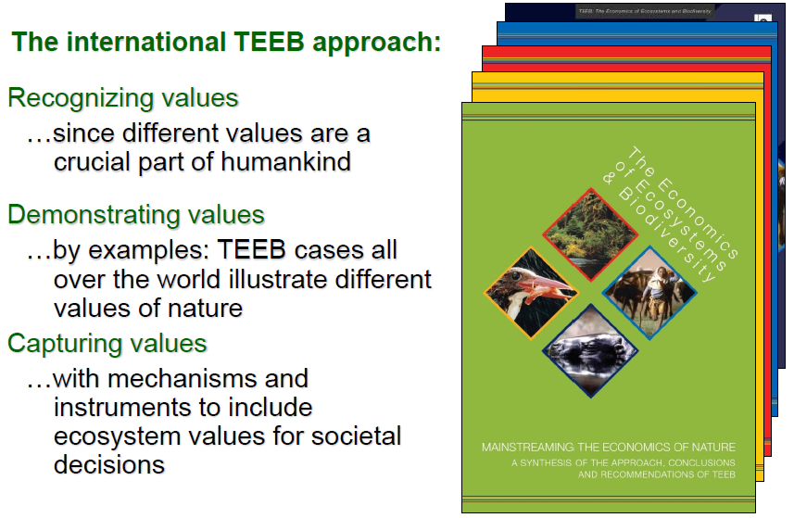
来源：

Slide 37
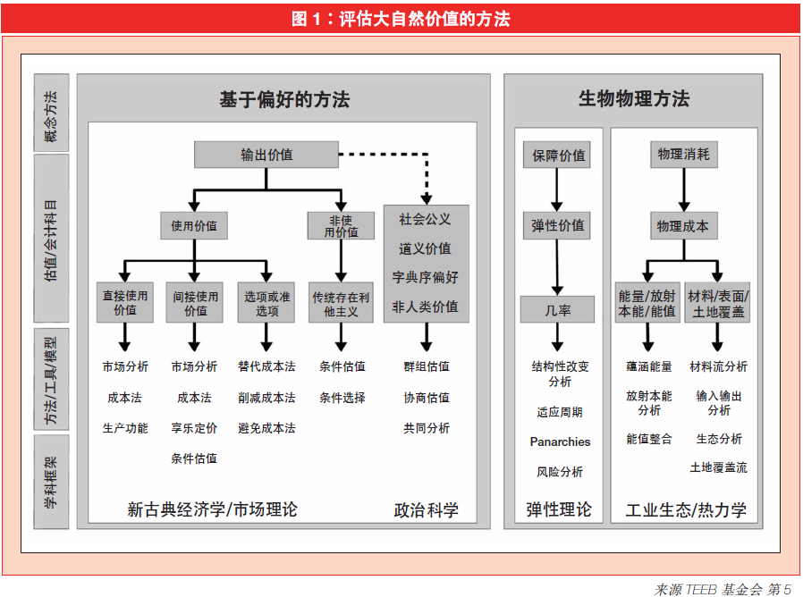

Slide 38
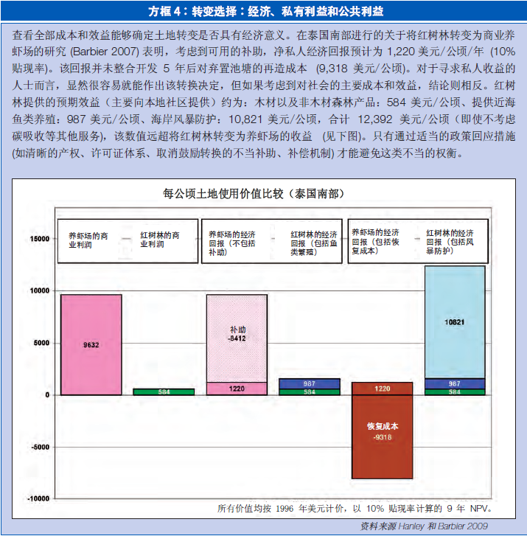

Slide 39
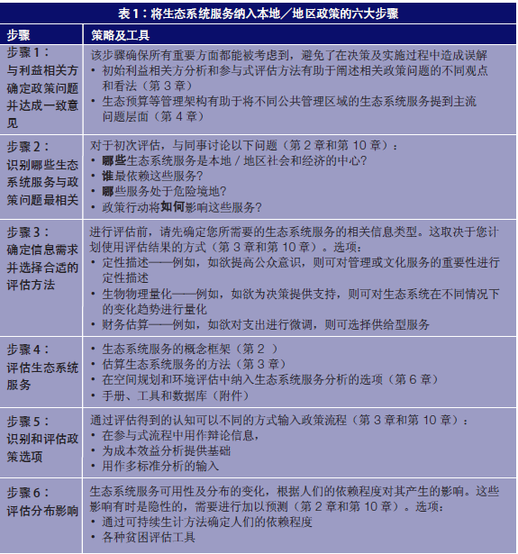

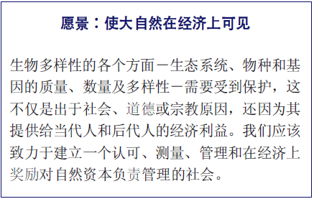

Slide 40
国际趋势
各国重申对自然资源的国家主权，强化对生物多样性的保护，特别是对有利用价值的遗传资源，要求获取和利用者进行利益分享
为履行国际义务，各国逐步开始制订国家一级的生物多样性保护战略与行动计划，并开始实施，促进生物多样性的保护和可持续利用
生物多样性的价值化将使各国逐渐将生物多样性保护上升为国家级战略，纳入国家经济核算体系，并融入环保、财政、林业、农业、文化、知识产权等多个行业领域。

Slide 41
我国生物多样性保护现状与发展趋势

Slide 42
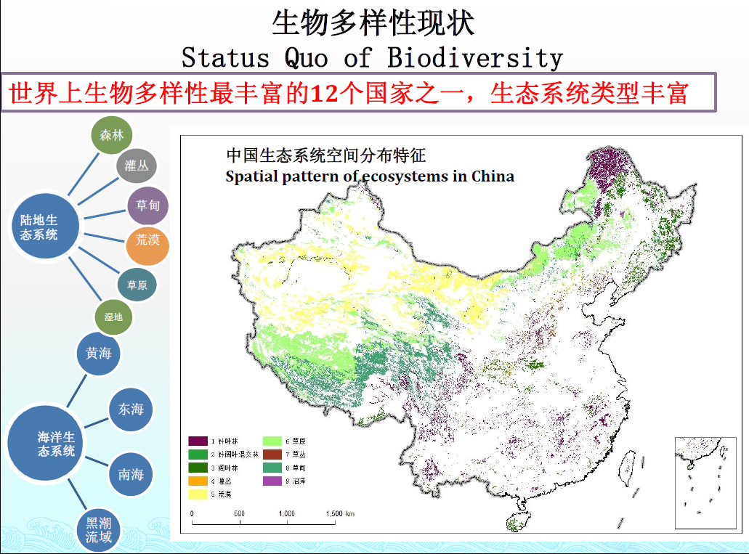
各类生态系统共599类

Slide 43
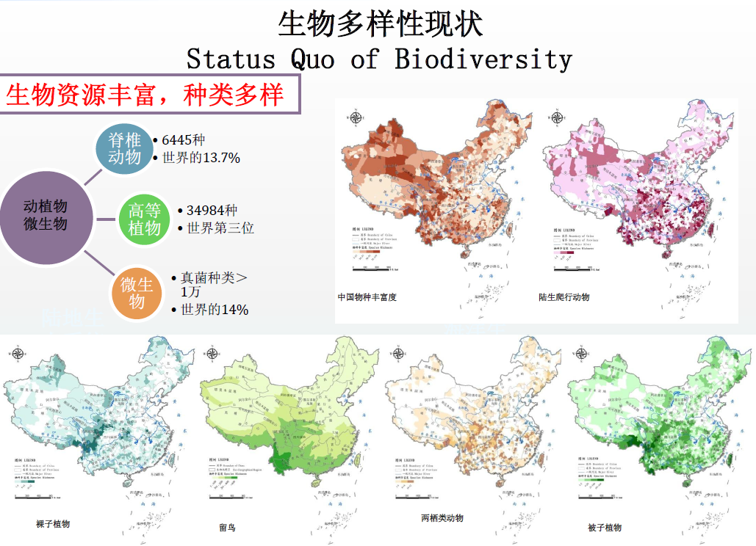

Slide 44
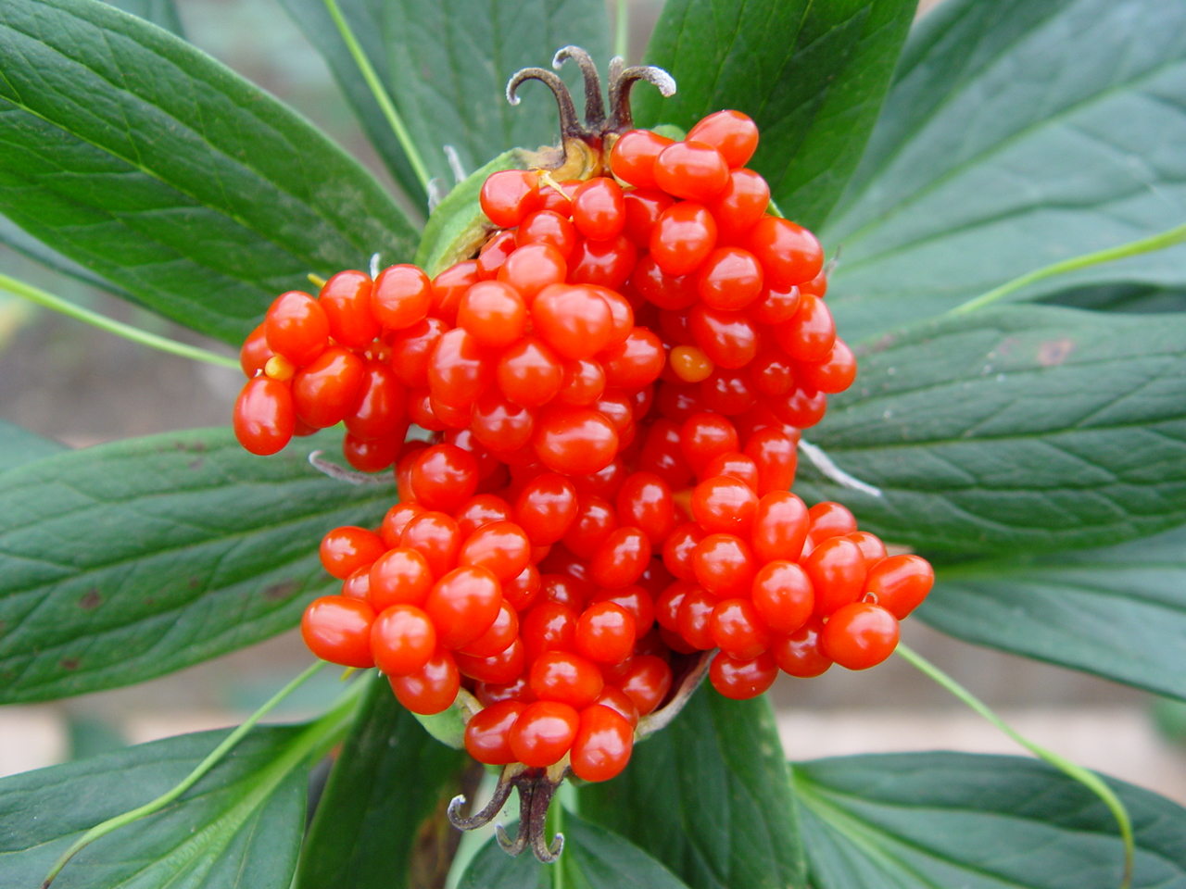
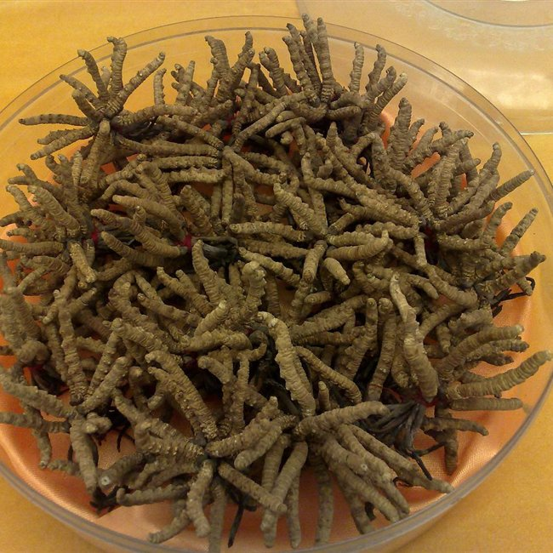


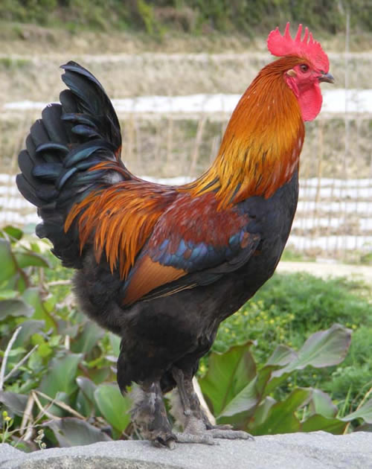
中国生物多样性现状
Status Quo of Biodiversity
生物遗传资源丰富
重要起源地
水稻、大豆等农作物
野生和栽培果树
栽培作物
1339种
果树种类世界第一
家养动物
576个品种
种类最丰富的国家之一
生物遗传资源
冬虫夏草
兰花
银杏
闽清毛脚鸡

Slide 45
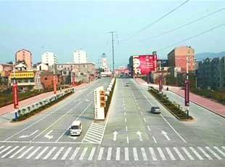



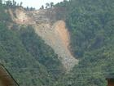

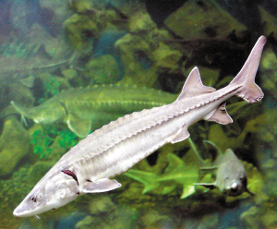
生物多样性保护面临的压力与挑战
生物资源过度利用和无序开发对生物多样性的影响加剧
城镇化、工业化加速使物种栖息地受到威胁，生态系统承受的压力增加
过度放牧
过度开采
过度砍伐
过度捕捞

Slide 46
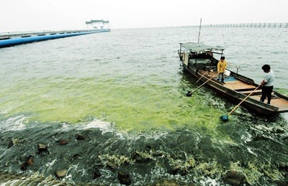

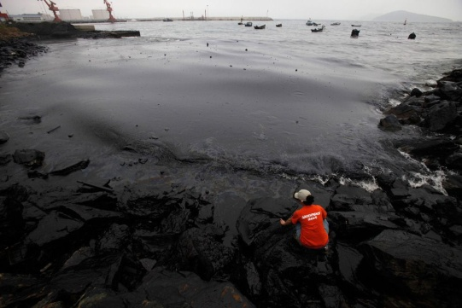

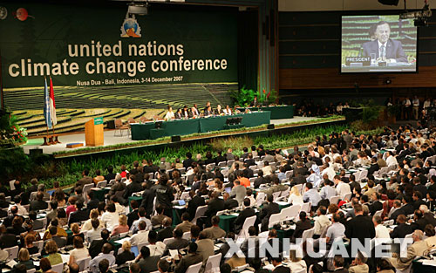

生物多样性保护面临的压力与挑战
全球气候变化对生物多样性的影响有待评估
环境污染对水生和河岸生物多样性及物种栖息地造成影响
生物多样性丧失
鱼类死亡
石油泄漏污染

Slide 47
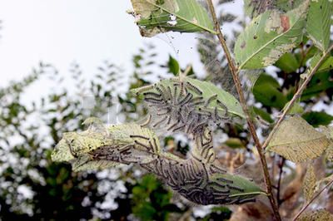
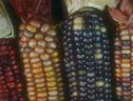
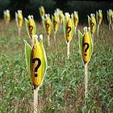
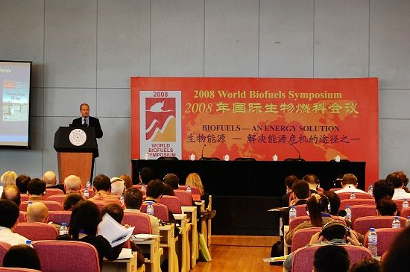

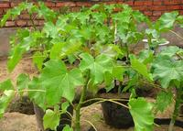
生物多样性保护面临的压力与挑战
生物燃料的生产对生物多样性保护形成新的威胁
外来入侵物种增加了国家生态安全的风险
人们对转基因食品安全存在疑问？
！！世界急于开发生物燃料，正造成玉米和其他粮食作物价格上涨，可能造成水源短缺的状况进一步恶化，并可能导致贫困人群失去他们赖以生存的土地。
Notes:
生物燃料解决能源危机，但是给生物多样性造成新的威胁

Slide 48
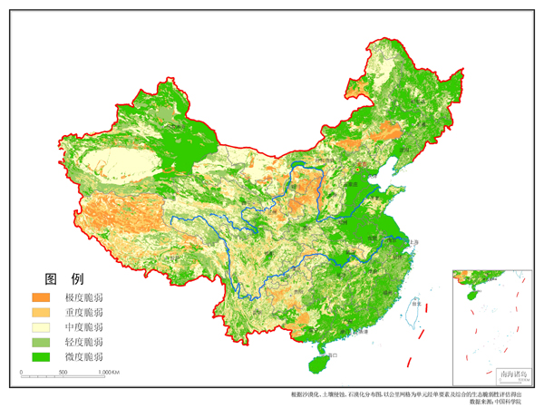
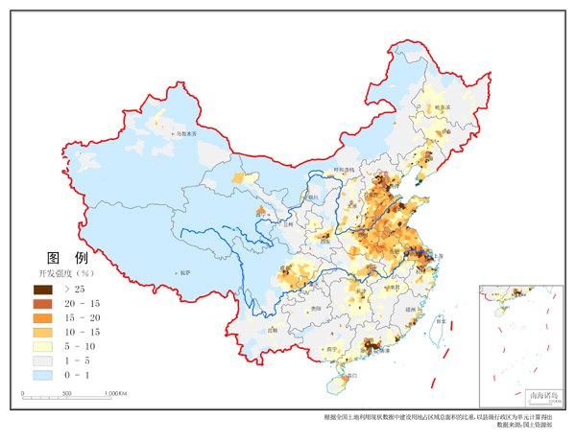
部分生态系统功能不断退化
90%的草原不同程度退化；
内陆淡水生态系统受到威胁，部分重要湿地退化；
海洋及海岸带物种及其栖息地不断丧失。
生态脆弱性

Slide 49
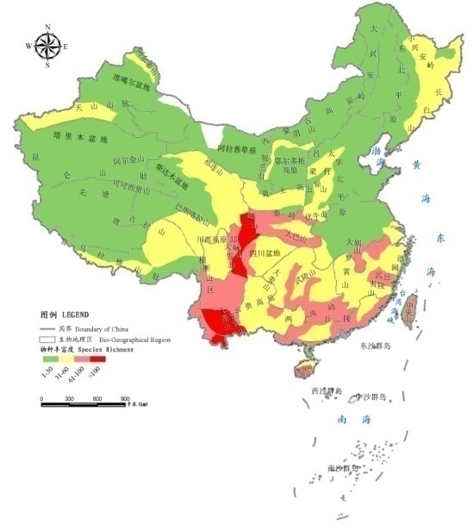
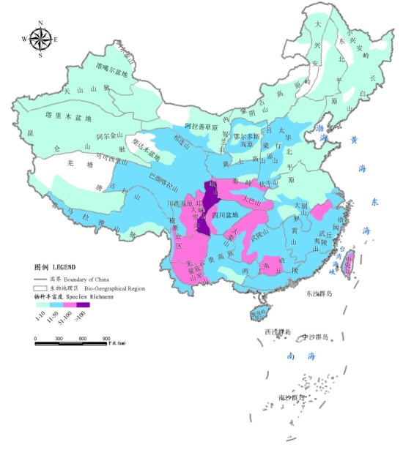
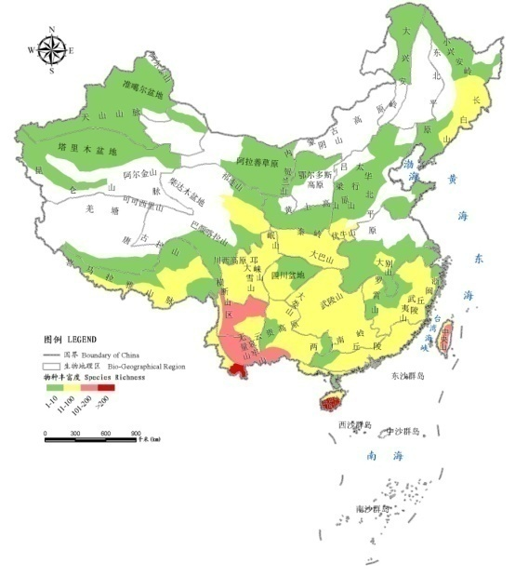
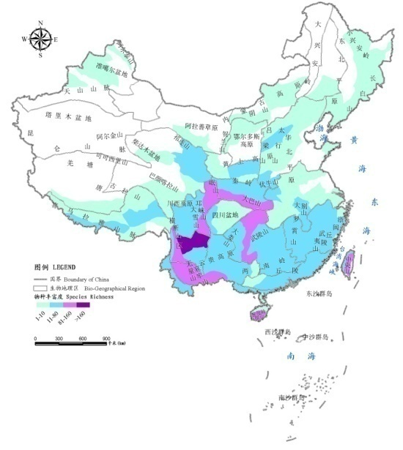
生物多样性现状
Status Quo of Biodiversity
物种濒危程度加剧
野生高等植物濒危比例达总数的15～20%；
233种脊椎动物面临灭绝（IUCN Red List 2003）；
约44%的野生动物呈数量下降趋势（1996-2000数据）。
陆生脊椎动物受威胁种
陆生脊椎动物特有种
陆生植物受威胁种
陆生植物特有种

Slide 50
出口概况
亚洲约＞欧洲＞北美洲＞拉丁美洲＞非洲＞大洋洲
其中亚洲、欧洲、北美洲合计超过出口量的90%。
来源：中国医药保健品进出口商会

Slide 51
中药出口结构图
来源：中国医药保健品进出口商会

Slide 52
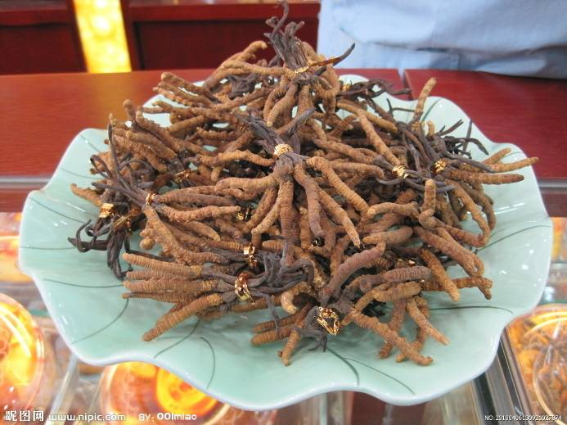
实例
出口为主的野生药材——冬虫夏草
来源：中国中医科学研究院

Slide 53
二 生物多样性保护的成效、问题与挑战
（三）生物多样性面临的问题和挑战
1.生物多样性保护存在的主要问题
生物物种资源家底不清，调查和编目任务繁重
生物多样性保护法律和政策体系尚不完善

Slide 54
二 生物多样性保护的成效、问题与挑战
（三）生物多样性面临的问题和挑战
1.生物多样性保护存在的主要问题
生物多样性的监测和预警体系尚未建立
投入不足和管护水平相对滞后

Slide 55
二 生物多样性保护的成效、问题与挑战
（三）生物多样性面临的问题和挑战
1.生物多样性保护存在的主要问题
应对生物多样性保护新问题的能力不足
生物多样性保护的基础科研能力较弱
社会各界生物多样性保护意识有待提高
气候变化对全球生物多样性的影响？
大量昆虫类群等的基础分类任重道远
公众参与

Slide 56

主要保护行动
Conservation Actions
主要保护行动
Conservation Actions
构建生物多样性保护法律法规体系
《环境保护法》等8部环境保护法律
《森林法》、《草原法》、《畜牧法》、《野生动物保护法》等15部自然资源保护法律
《自然保护区条例》、《野生植物保护条例》、《农业转基因生物安全管理条例》等多部法规和部门规章

Slide 57

主要保护行动
Conservation Actions
发布生物多样性保护政策
2010年，《关于做好自然保护区管理有关工作的通知》
2011年，《关于加强环境保护重点工作的意见》
2004年，《关于加强全国生物物种资源保护工作的通知》

Slide 58
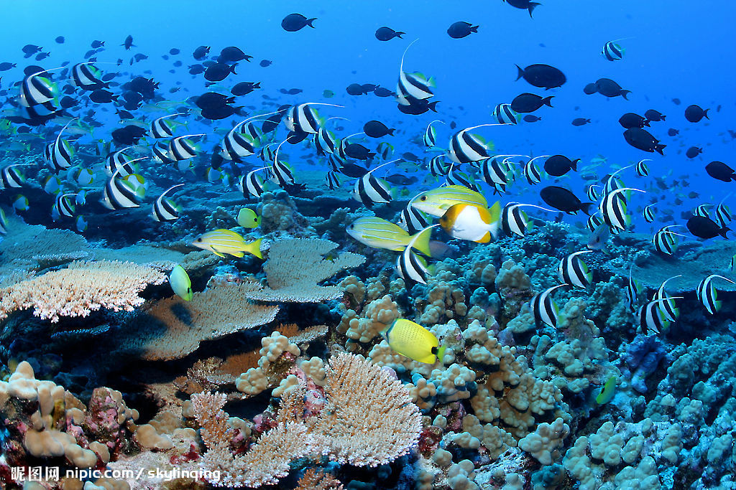
主要保护行动
Conservation Actions
主要保护行动
Conservation Actions
实施生物多样性保护行动和计划
1992年，《中国生物多样性保护行动计划》
1987年，《中国自然保护纲要》
2006年，《全国生物物种资源保护与利用规划纲要（2006-2020）》
2008年，《国家重点生态功能保护区规划纲要》
2010年，《中国生物多样性保护战略与行动计划（2011-2030）》
2010年，《全国主体功能区规划》
2011年，《国家环境保护“十二五”规划》
2011年，《全国生态保护与建设规划（2011-2020）》
1996年，《中国自然保护区发展规划纲要（1996-2010）》
2002年，《全国生态环境建设规划》
2000年，《全国生态环境保护纲要》
自然保护区、湿地、水生生物、畜禽遗传资源保护领域的多项专项规划

Slide 59
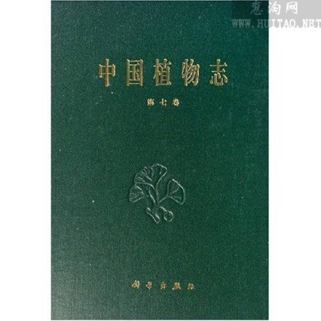





主要保护行动
Conservation Actions
开展生物多样性基础调查、科研和监测
开展生物多样性本底调查
编制《中国植物志》、《中国动物志》、《中国孢子植物志》、《中国濒危动物红皮书》
开展生物多样性科研项目
建立生物多样性监测网络

Slide 60
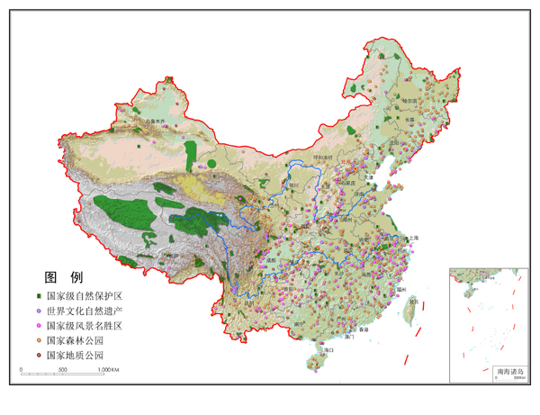

主要保护行动
Conservation Actions
将生物多样性保护纳入社会经济发展战略
禁止工业化城镇化
自然保护区
自然文化遗产
风景名胜
森林公园
地质公园
禁止开发区
限制开发区
优化开发区
重点开发区
主体功能区
限制进行大规模高强度工业化城镇化开发
水源涵养
水土保持
防风固沙
生物多样性维护

Slide 61

主要保护行动
Conservation Actions
生态补偿机制已经建立
  2010年，中国开展了自然生态保护、天然林保护、退耕还林、退牧还草等领域的生态补偿，涉及金额为492.73亿元。
  2011年，财政部印发了《国家重点生态功能区转移支付办法》。根据该办法，中央财政在均衡性转移支付项下设立了国家重点生态功能区转移支付，支持地方政府维护国家生态安全，引导地方政府加强生态环境保护力度，提高国家重点生态功能区所在地政府基本公共服务保障能力，促进经济社会可持续发展。2011年重点生态功能区转移支付执行数为300亿元。

Slide 62

主要保护行动
Conservation Actions
积极开展就地保护
  2010年，已建立各级自然保护区2588个，总面积14,971万公顷，其中，陆域面积14,333万公顷，占陆地国土面积的14.9%
  国家级自然保护区335处
来源：中国环境状况公报，2011

Slide 63

主要保护行动
Conservation actions
积极履行《生物多样性公约》，参与国际谈判和相关规则制定
  2010年10月18-29日，中国政府派出代表团出席于日本名古屋召开的 《生物多样性公约》缔约方大会第十次会议(COP10)
  参加了包括遗传资源获取和惠益分享、2020国际生物多样性目标、生物多样性和气候变化在内的全部议题的谈判，与各方保持了协调和沟通

Slide 64


主要保护行动
Conservation actions
开展全国性生物多样性宣传活动
  2010国际生物多样性年中国行动（The launch of China 2010 International Year of Biodiversity Action）

Slide 65



主要保护行动
Conservation actions
开展全国性生物多样性宣传活动
  5.22国际生物多样性日
  2010国际生物多样性年中国行动纪念碑落成仪式

Slide 66


主要保护行动
Conservation actions
2010年5月18日，2010国际生物多样性年中国国家委员会成立
  中共中央政治局常委、国务院副总理李克强任主席
  25个部门主管领导任成员
  审议通过了《中国生物多样性保护战略与行动计划（2011-2030）》，《2010国际生物多样性年中国行动方案

Slide 67


主要保护行动
Conservation actions
2011年6月4日，李克强在中国生物多样性保护国家委员会第一次会议上强调，加强生物多样性保护和科学合理利用，提高生态文明水平和可持续发展能力
要统筹生物多样性保护和经济社会发展。坚持在发展中保护、在保护中发展，保护是为了更好的发展。要突出加强重点区域、重点物种的生物多样性保护，推进自然保护区、生物遗传资源库等重大工程建设。对重要生态功能区、生态环境敏感区和脆弱区等，应划定生态红线，禁止与保护无关的开发活动。项目建设应充分考虑保护生物多样性的因素，落实生态恢复责任。

Slide 68
三、中国生物多样性保护战略与行动计划
China National Biodiversity Conservation Strategy and Action Plan
背景
《生物多样性公约》有关决定规定，每一缔约国要根据国情，制定并及时根性国家战略、计划或方案
为有效应对生物多样性保护新问题、新挑战，环境保护部会同20多个部门和单位编制了《中国生物多样性保护战略与行动计划》（2011-2030年）
2010国际生物多样性年中国国家委员会审议通过《中国生物多样性保护战略与行动计划（2011-2030年）》

Slide 69
（一）中国生物多样性保护战略
China National Biodiversity Conservation Strategy
指导思想
深入贯彻落实科学发展观，以实现生物多样性保护、可持续利用和惠益共享为目标，以加强生物多样性保护体制与机制建设为重点，立足我国国情，统筹生物多样性保护与经济社会发展，强化生态系统、生物物种和遗传资源保护能力，提高公众保护与参与意识，推动生态文明建设，促进人与自然和谐。

Slide 70






（一）中国生物多样性保护战略
China National Biodiversity Conservation Strategy
基本原则
基本原则
保护优先
公众参与
惠益共享
持续利用

Slide 71
（一）中国生物多样性保护战略
China National Biodiversity Conservation Strategy
战略目标
近期目标
到2015年，力争使重点区域生物多样性下降的趋势得到有效遏制
中期目标
到2020年，努力使生物多样性的丧失与流失得到基本控制
远景目标
到2030年，使生物多样性得到切实保护

Slide 72

中国生物多样性保护优先区域
China Priority Areas of Biodiversity Conservation
根据我国自然条件、社会经济状况、自然资源与主要保护对象分布特点等因素，将全国划分为8个自然区域，并提出了35个生物多样性保护优先区域

Slide 73
（一）中国生物多样性保护战略
China National Biodiversity Conservation Strategy
战略任务
1 完善生物多样性保护相关政策、法规和制度
2 推动生物多样性保护纳入国家和地方规划
3 加强生物多样性保护能力建设
4 强化生物多样性就地保护，合理开展迁地保护

Slide 74
（一）中国生物多样性保护战略
China National Biodiversity Conservation Strategy
战略任务
5 促进生物资源可持续开发利用
6 推进生物遗传资源及相关传统知识惠益共享
7 提高应对生物多样性新威胁和新挑战的能力
8 提高公众参与意识，加强国际合作与交流

Slide 75
（二）生物多样性保护优先领域与行动
Priority Domains and Actions of Biodiversity Conservation
根据总体目标和战略任务，以35个生物多样性保护优先区域为基础，综合确定我国生物多样性保护的10个优先领域及30个优先行动。

Slide 76

谢高地：中国科学院地理科学与资源研究所，2012年7月

Slide 77


Slide 78


Slide 79


Slide 80

CRAES的工作

Slide 81
国内趋势
生物多样性保护地位得到提升
中国生物多样性保护战略与行动计划成为国家战略
生态系统服务和生物多样性的经济学研究正逐步展开，将为国家和地方的有关决策提供技术支持

Slide 82
谢谢！
徐靖（Xu Jing）
中国环境科学研究院（Chinese Research Academy of environmental Sciences）
Email:xujing.2001@yahoo.com.cn
Tel:010-84915215

